Slide 1
Karbonylové sloučeniny
Aldehydy a ketony

Slide 2
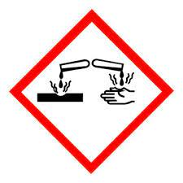
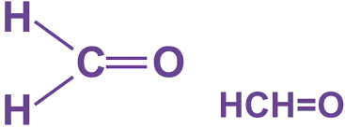
Aldehydy
Methanal neboli Formaldehyd

Slide 3
Formaldehyd
Bezbarvý jedovatý štiplavě páchnoucí plyn
Je karcinogenní a žíravý
Zavádí se do vody a tvoří roztok

Slide 4
Využití formaldehydu
40% roztok formaldehydu= Formalín
Výroba barev
Kapalina sloužící k uchovávání biologických preparátů

Slide 5
Využití formaldehydu
Fenolformaldehydové pryskyřice – bakelit (plast)
Trabant a telefon

Slide 6
Ethanal neboli Acetaldehyd

Slide 7
acetaldehyd
Bezbarvá hořlavá, výbušná kapalina štiplavého zápachu
Páry jsou výbušné

Slide 8
Výroba acetaldehydu
Oxidací alkoholu vzniká aldehyd, oxidací aldehydu vzniká kyselina

Slide 9
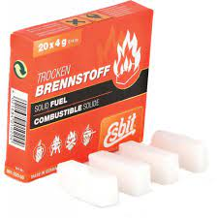
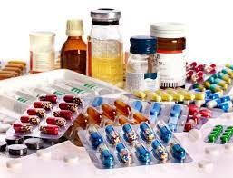
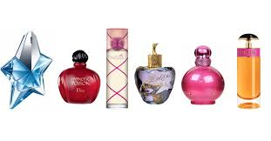
Použití acetaldehydu
Léčiva, parfémy a pevný líh - podpalovač
Výroba kys. octové - ocet

Slide 10
Ketony
Propanon, dimethylketon neboli ACETON

Slide 11
Aceton
Bezbarvá, těkavá, hořlavá kapalina s typickým zápachem
Páry se vzduchem tvoří výbušnou směs.

Slide 12
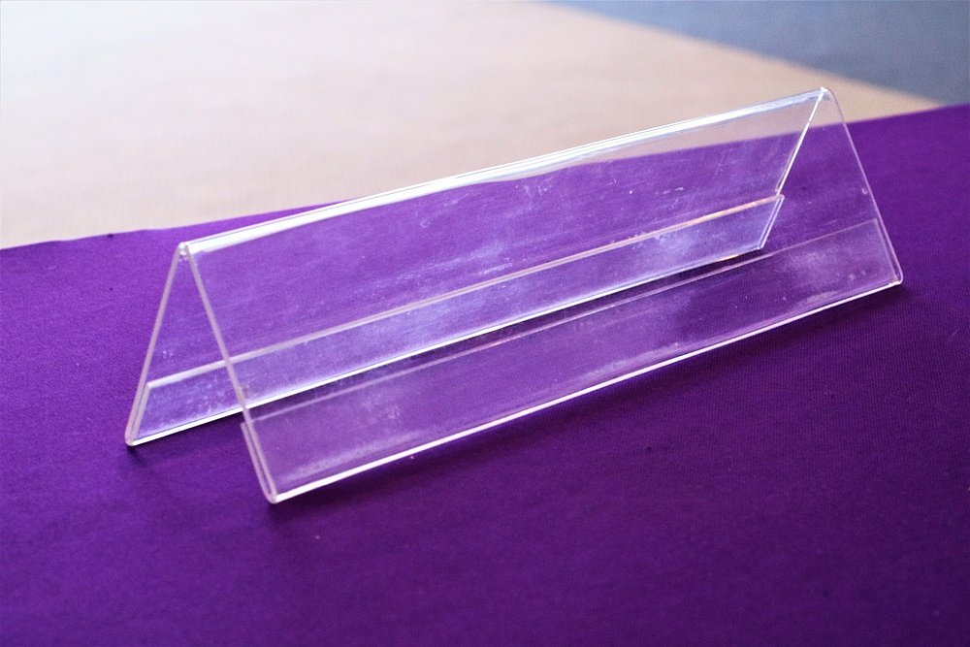
Využití acetonu
Ředidlo a rozpouštědlo barev a lepidel
Plexisklo - plasty

